Slide 1
影響臺灣垃圾成長因素之探討
經四B 陳湘菱

Slide 2
目錄
前言
模型設定
實證結果
結論

Slide 3
一、前言
想了解台灣人口數與垃圾量是否有正向關係。
並了解隨袋徵收與垃圾量是否有負向關係。

Slide 4
二、模型設定
$y=β_{0}+β_{1}X_{1}+β_{2}X_{2}+u$ (1)
y ：代表垃圾量，公噸/年。
$X_{1}$ ：代表期中總人口數，千人。
$X_{2}$ ：代表虛擬變數，徵收方式，1為隨袋徵
收，0為隨水徵收。
u ：代表誤差項。
$β_{0}\sim β_{2}$ ：代表待估計參數。

Slide 5
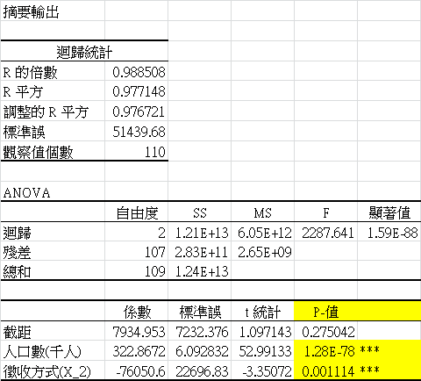
三、實證結果
表1，OLS模型做回歸

Slide 6
三、實證結果
在此使用BP檢定：
檢定模型：${\hat{u}}^{2}=δ_{0}+δ_{1}X_{1}+δ_{2}X_{2}+ε$
假設 $H_{0}$ ：$δ_{1}=0$ 、 $δ_{2}=0$
$H_{1}$：$H_{0}$不為真。

Slide 7
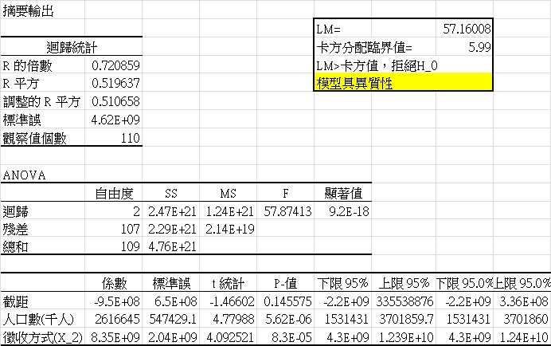
三、實證結果
表2，為BP檢定之檢定模型

Slide 8
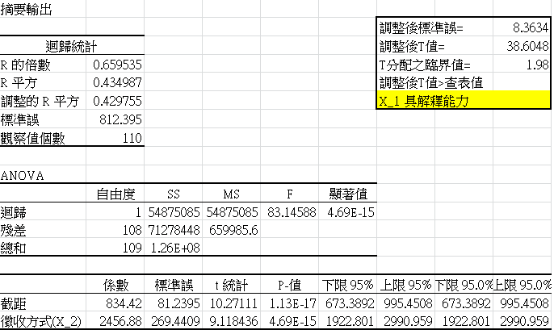
三、實證結果
表3，以人口數當作被解釋變數進行異質穩健T檢定

Slide 9
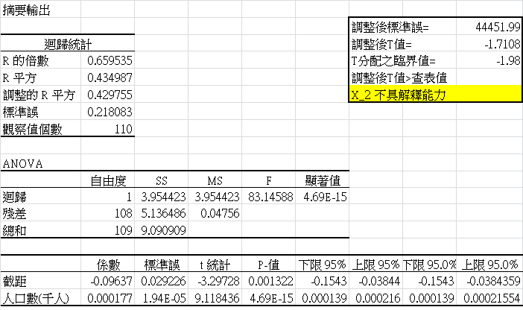
三、實證結果
表4，以徵收方式當作被解釋變數進行異質穩健T檢定

Slide 10
四、結論
垃圾量會跟著人口數量增加而增加。
垃圾費用的徵收方式有不同的結果。
使用OLS，得到隨袋徵收會使垃圾量減少。
使用異質穩健T檢定，隨袋徵收對垃圾量並不具解釋能力。

Slide 11
~End~

